Slide 1
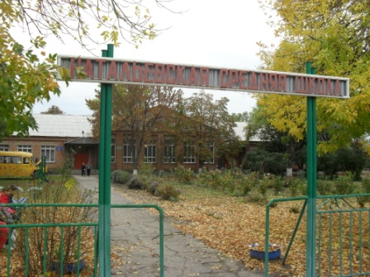
МБОУ Натальевская СОШ
Воспитательная система
МБОУ Натальевская СОШ
Воспитательная система школы

Slide 2
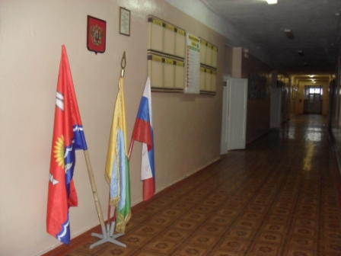
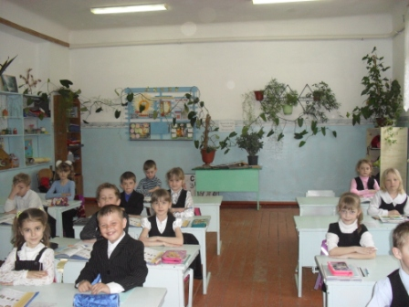
Цель воспитательной системы - поэтапное создание в школе
условий для развития личности ребенка
Цели воспитательного процесса:
1.Воспитание и развитие личности
-мыслящей, способной найти выход из нестандартной ситуации, обладающей четко сформированными навыками учебной деятельности;
-творческой, обладающей способностями, развитым интеллектом, стремящейся к преобразующей деятельности;
-гуманной; стремящейся к миру, милосердию, доброте, способной к состраданию и оказанию помощи;
-практичной, знающей экономику, владеющей
компетентностью, грамотностью и языком,
знающей и хранящей традиции, ведущей здоровый образ жизни и стремящейся сохранить окружающий мир;
-свободной, обладающей высоким уровнем самосознания, чувством собственного достоинства, свободным выбором содержания жизнедеятельности;
-любящей свою малую и большую Родину.
2.Поддержка и укрепление школьных традиций.
3.Совершенствование педагогического мастерства классных руководителей, способных компетентно заниматься осуществлением воспитательной деятельности и эффективно решать вопросы воспитания школьников.

Slide 3
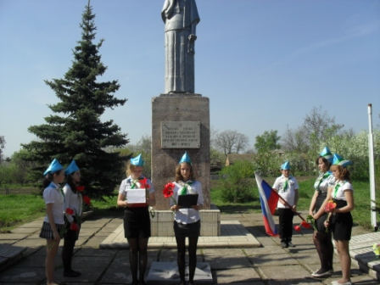
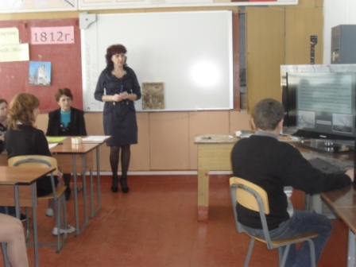
Задачи
1.Формирование гражданско-патриотического сознания, развитие чувства сопричастности судьбам Отечества, формирование нравственных позиций.
2.Развитие познавательных интересов, потребностей в познании культурно-исторических ценностей, развитие творческой активности.
3.Привлечение учащихся к работе по возрождению, сохранению и приумножению культурных, духовно-нравственных ценностей, накопленных поколениями.
4. Социализация учащихся, подготовка их к жизни в сложных условиях современной действительности.
Общие принципы
1.Формирование всесторонне и гармонично развитой личности с активной жизненной позицией.
2.Принцип связи с жизнью.
3.Воспитание в условиях коллектива.
4.Принцип единства и целостности воспитательного процесса.
5.Принцип активности и самостоятельности учащихся в сочетании с разумной требовательностью.
6.Принцип уважения личности ребенка в сочетании с разумной требовательностью.
7.Принцип индивидуализации воспитания.
8.Принцип соответствия воспитательного процесса возрастным и индивидуальным способностям учащихся.

Slide 4
Этапы реализации программы ВСШ
1 Этап – Этап становления.
Цель: Формирование воспитательной системы как совокупности основных педагогических идей.
Задачи:
1. Выделить системообразующую деятельность, которая отражала бы коллективные потребности и детей, и взрослых; была бы значима для школы; обеспечена материально-технической базой, кадрами.
2. Введение инноваций в школьную жизнь.
3. Создание модели выпускника.
4. Формирование связей с внешней средой.
Ожидаемый результат:
Цели воспитательной деятельности должны быть сформулированы, внедрены в сознание педагогов, детей и их родителей.
2 Этап – Отработка содержания деятельности и структуры воспитательной системы.
Цель: Развитие инициативы, творчества, традиций, содружества детей и взрослых.
Задачи:
1. Утвердить приоритетные направления функционирования воспитательной системы.
2. Развивать общешкольные школьные коллективы и создавать временные.
3. Развивать самоуправление.
4. Развивать взаимодействие школы с внешней средой.
5. Обеспечить нормативно-правовые условия функционирования воспитательной системы.
Ожидаемый результат: Программа развития воспитания как часть Программы развития школы. Создание нормативно-правовой базы и методического обеспечения воспитательной системы.
3 Этап – Завершающий. Система окончательно сформирована.
Цель: Усиление интеграции учебной и внеучебной деятельности.
Задачи:
1. Содружество детей и взрослых.
2. Реализация личностного подхода.
3. Развитие нового педагогического мышления педагогов, основанного на самоанализе и педагогическом творчестве.
4. Многообразие форм, методов и приемов воспитательной работы.
Ожидаемый результат: Создание воспитательной системы школы, обобщение опыта работы, создание новых традиций.
4 этап – Этап обновления и развития
Цель: Рост социальных потребностей коллектива.
Задачи:
1.Введение инноваций, ведущих к развитию системы.
2. Усложнение организационных и управленческих процессов.
Ожидаемый результат: Совершенствование воспитательной системы школы.

Slide 5
Система воспитательной работы
МО
учителей
предметни-
ков
МО классных
руководителей
Педвсеобуч
Педагоги
доп.
образо-
вания
Зам .
директора
по ВР
Классные руково-
дители
КДН
Совет
Лидеров
Школьный
Психолог и социальный педагог

Slide 6
Структура организации воспитательной деятельности
Дополни-
тельное образование
*кружки *секции
*Танце-
вальная группа ДК
*Кружки
(ЦВР)
*Секции
(ДЮСШ)
Школьные
мероприя-
тия
*Предметные олимпиады
*Выставки
*Акции
*Концерты
*КТД
*Вечера
*
Участие в районных
мероприя-
тиях
МБОУ
Натальевская СОШ
Культурно-просветительские учреждения поселения и школы:
*Дк
*Библиотека
*Музей «Наследие»
Родительская
обществен-
ность:
*Родительский комитет
*Педвсеобуч
Органы самоуправления
Совет лидеров
(д/о «Гармония»)

Slide 7
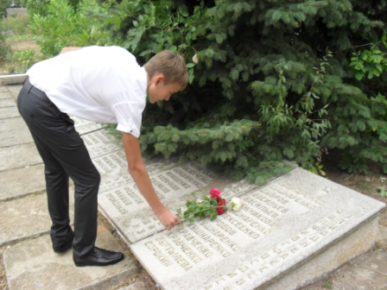
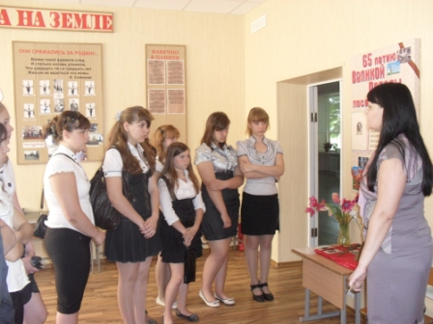
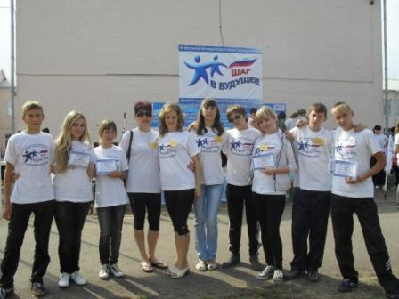
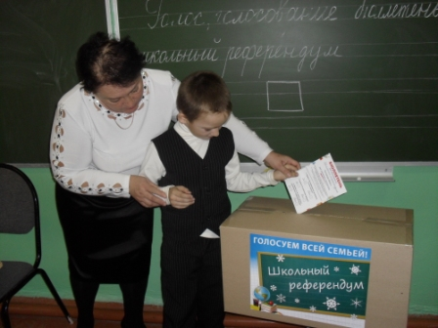
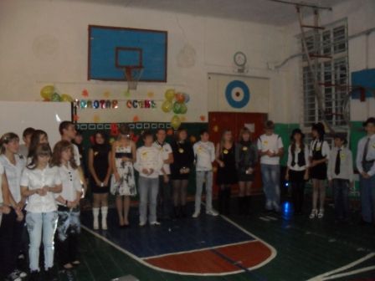
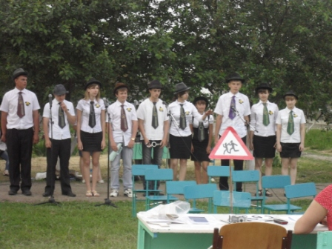
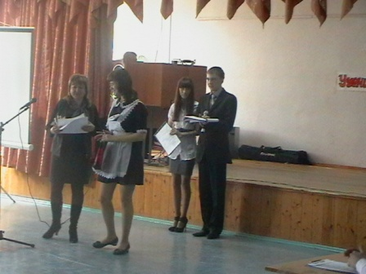
Основные направления программы развития ВСШ
Экскурсия в С-Сарматский школьный музей
Патриотическое воспитание
Цель :
формирование личности гражданина и патриота России с присущими ему ценностями, взглядами, ориентациями, установками, мотивами деятельности и поведения.
Вахта памяти
Интеллектуальное воспитание
Цель:
развитие способностей действовать целесообразно, мыслить рационально и эффективно, проявлять свои интеллектуальные способности.
Форум «Шаг в будущее»
Школьный референдум
Школьный этап КВН
Районный этап КВН
Ученик года-2011

Slide 8
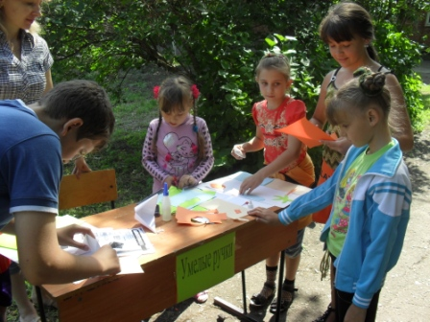
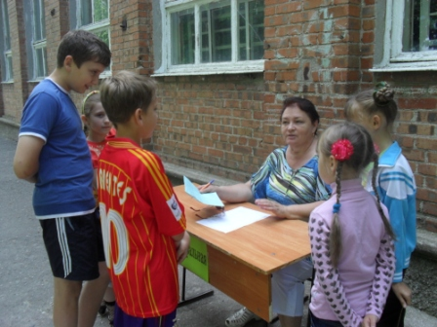
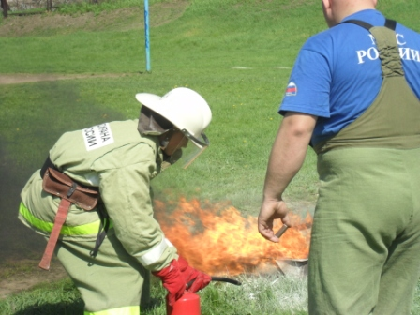
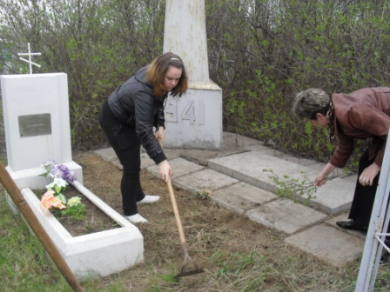
Основные направления программы
развития ВСШ
Социализация личности
Цель:
передача учащимся знаний, умений и навыков социального общения людей, формирование у учащихся культуры общения.
Нравственное воспитание
Цель:
обучение учащихся пониманию смысла человеческого существования и ценности существования других людей.
Станции конкурсной программы к Дню защиты детей
Развитие индивидуальных способностей учащихся
Цель:
создание условий для выявления и развития индивидуальных способностей учащихся, развитие интереса к внеклассной деятельности
Конкурс «Юный пожарник»
Уход за обелиском

Slide 9
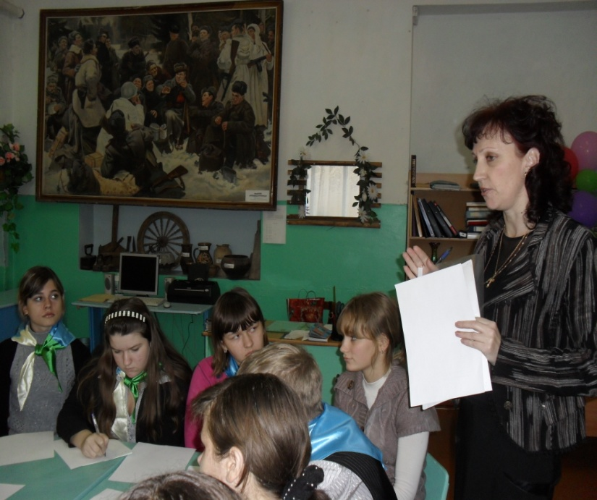
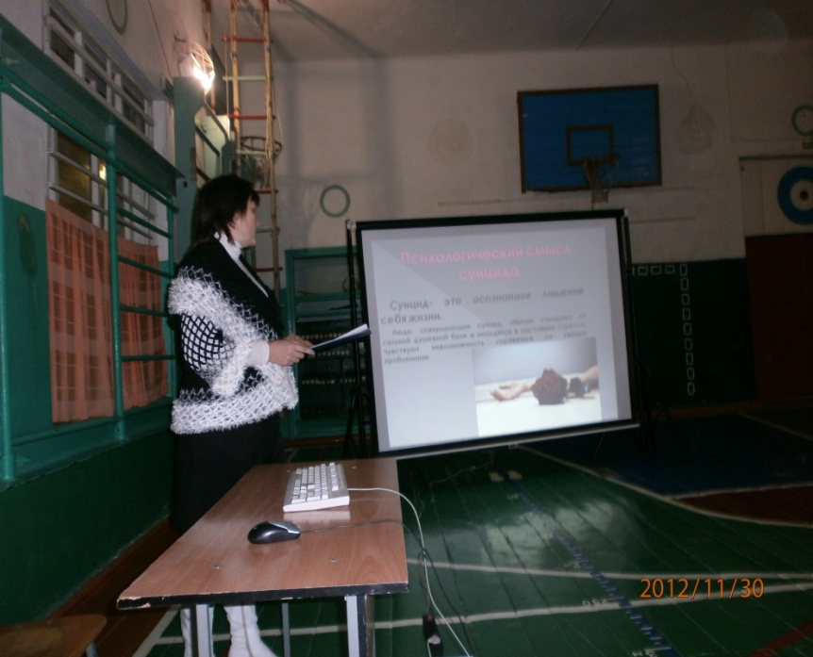
Основные формы и методы работы
Формы:
кружковая, групповая, индивидуальная.
Методы:
поисковые, проектные, социальные акции, творческие, диалоговые, интерактивные, игровые, фестивальные.

Slide 10
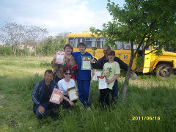
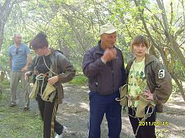
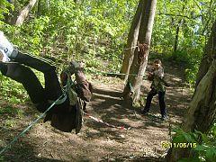
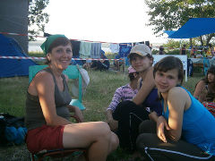
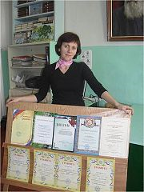
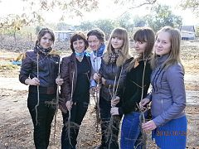
Приоритетным направлением ВСШ является
туристко-экологическое воспитание
Команда - призер районного турслета работников образования
Участники районной экологической олимпиады
Такие саженцы каштанов удалось вырастить на пришкольном участке
Руководитель кружка «Юный эколог» Чернецкая В.В.

Slide 11
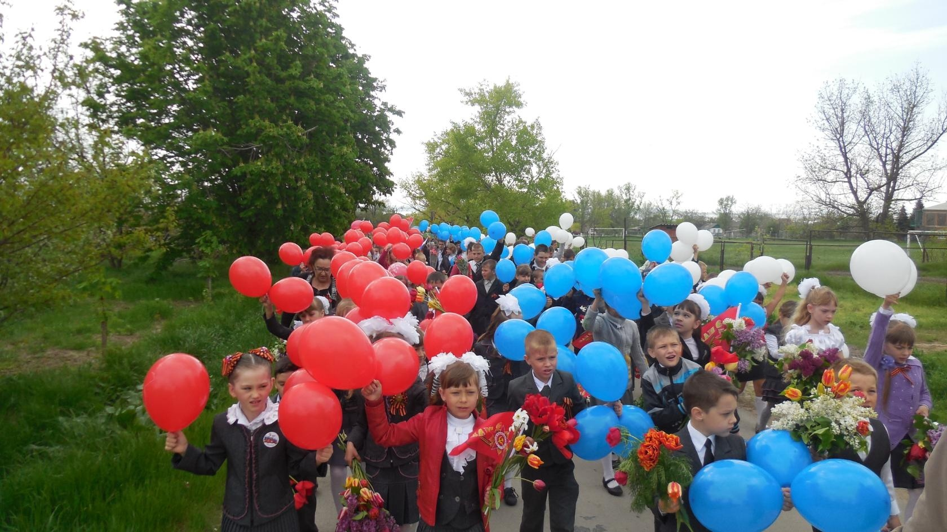
Приоритетным направлением в воспитательной работе является патриотическое воспитание.

Slide 12
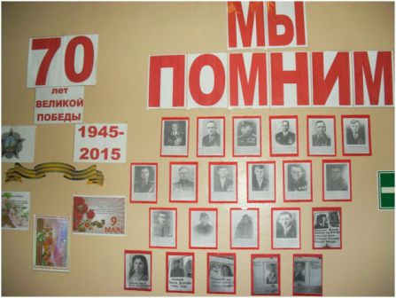

Slide 13
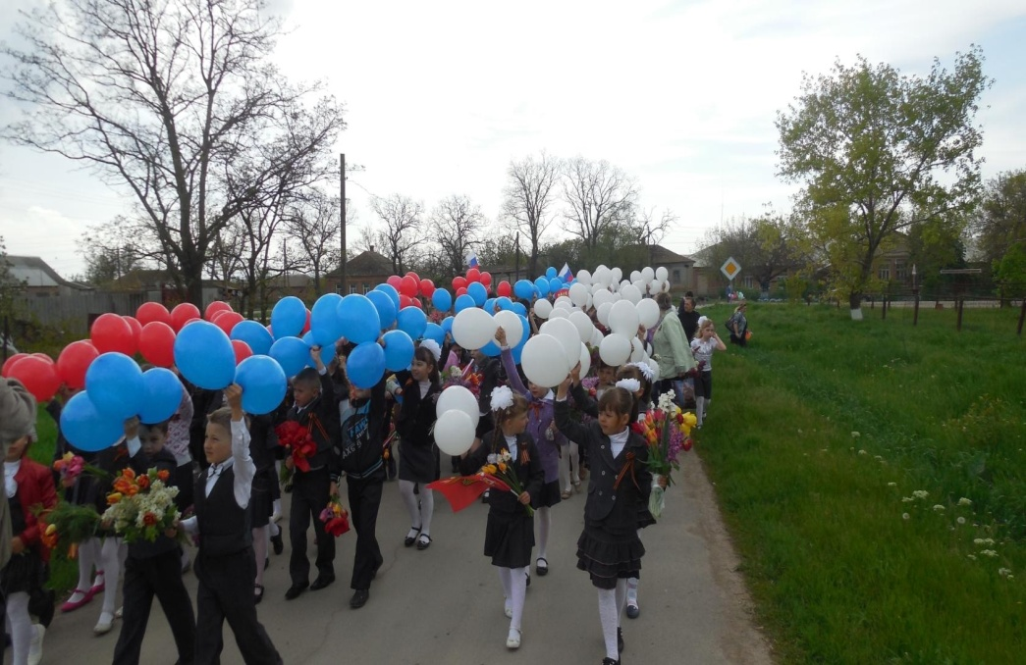
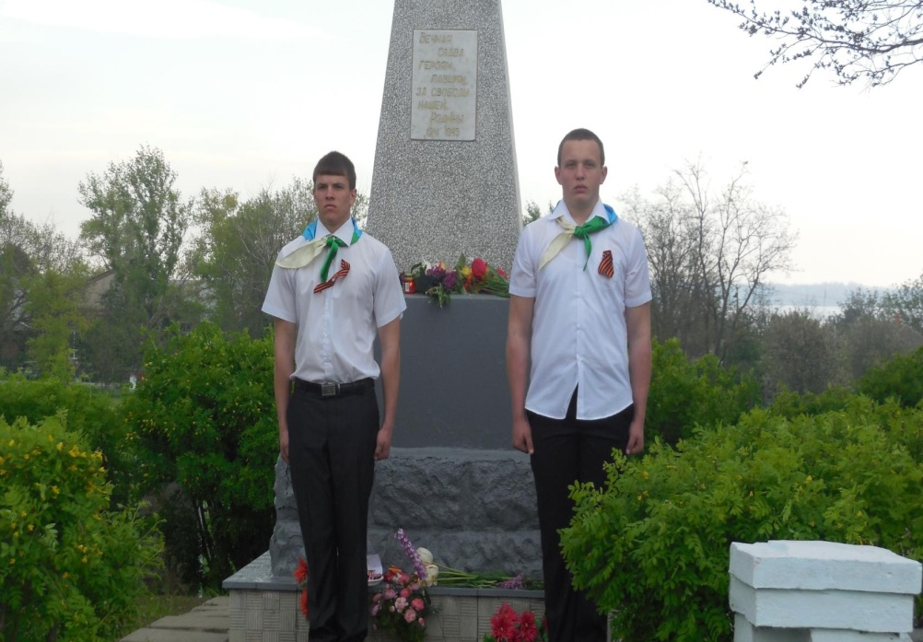
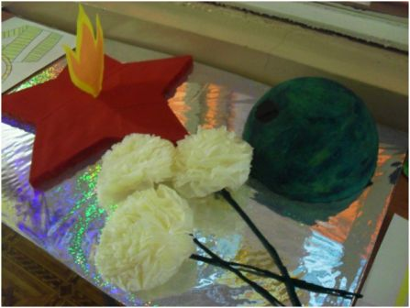
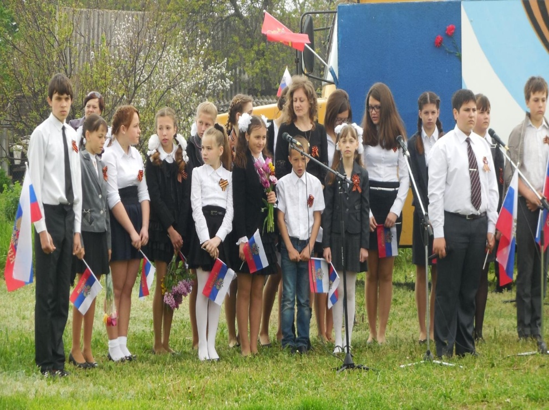
70-лет Великой Победы

Slide 14
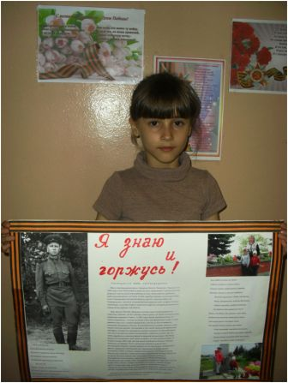
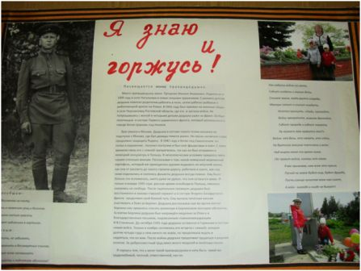
Спасибо прадеду за Победу!

Slide 15
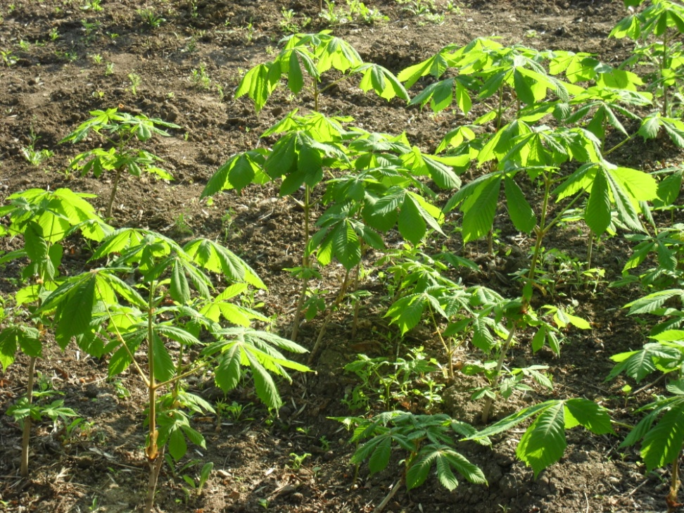
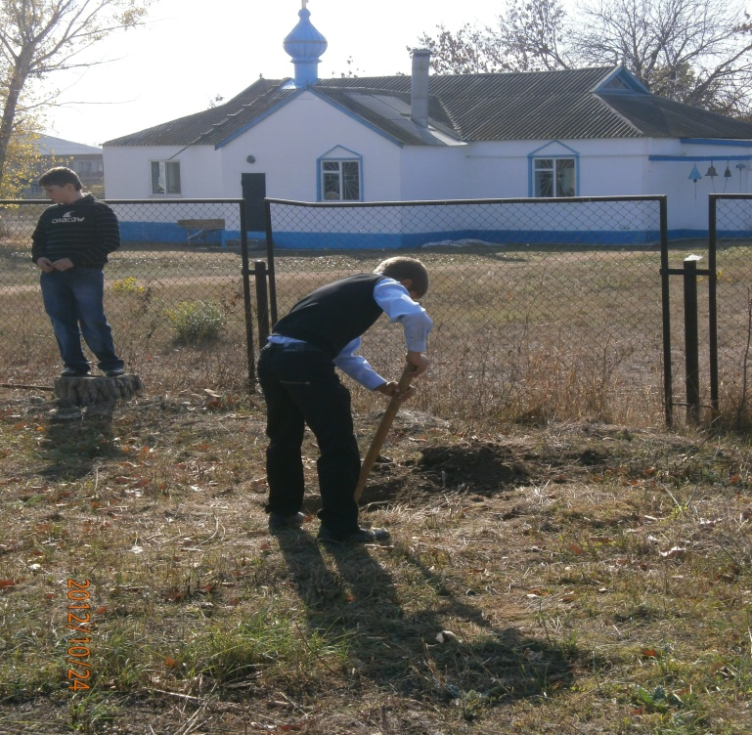
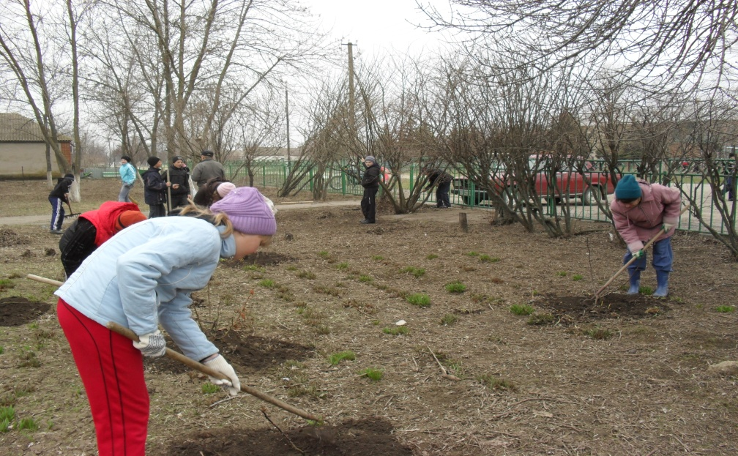
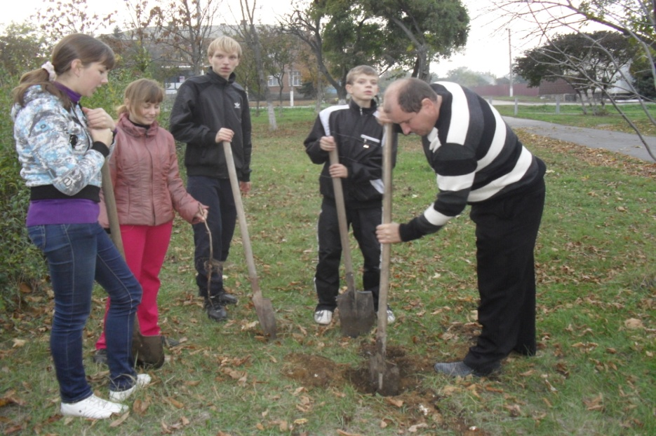
Реализация проекта
«Я - гражданин России»
Однолетние саженцы каштанов
Подготовка территории и посадки саженцев

Slide 16
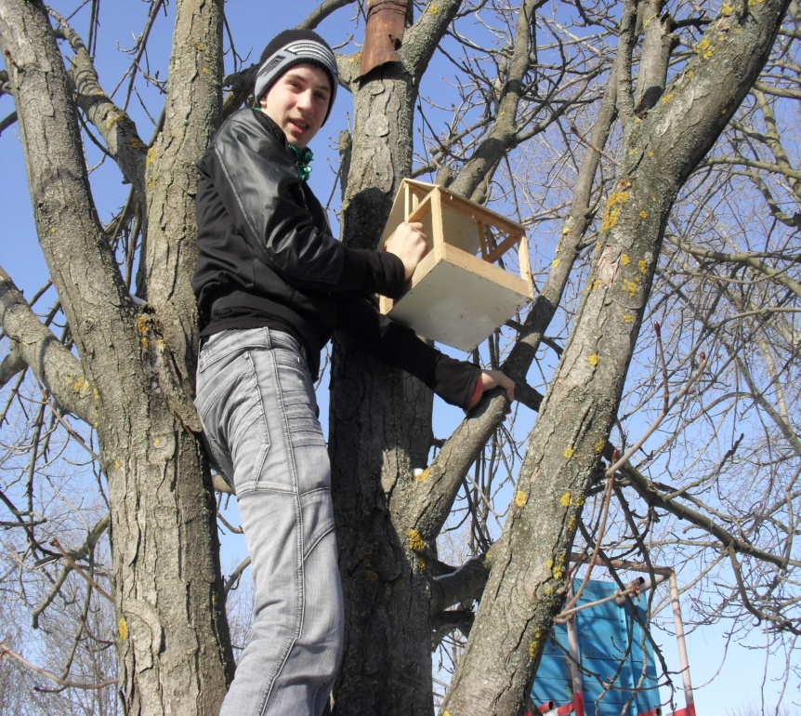
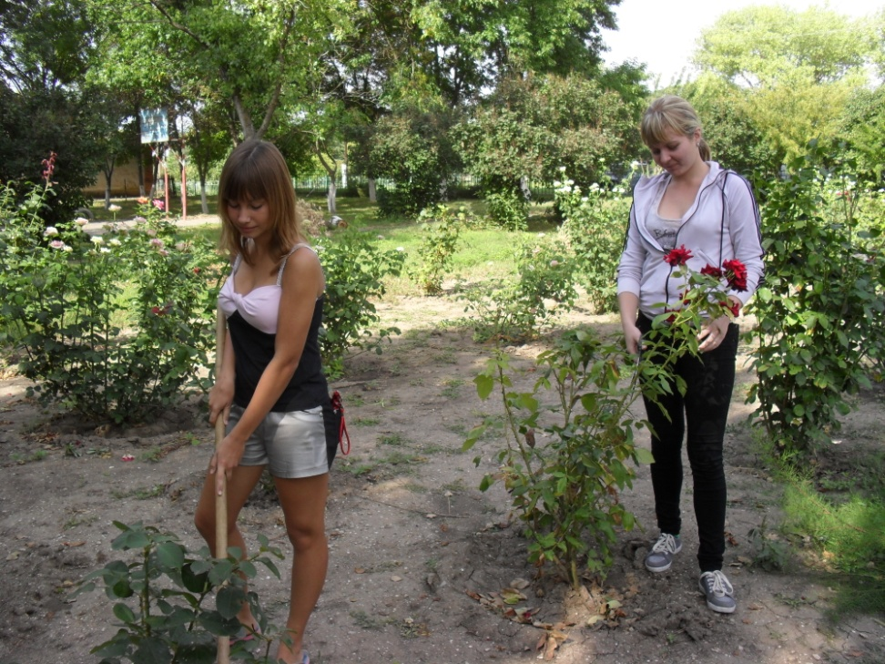
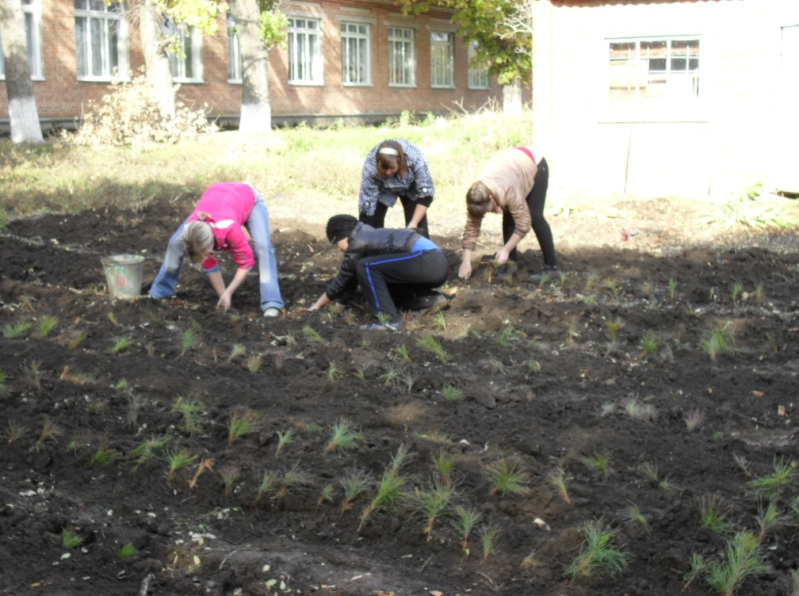

Летние работы в розарии
Акция «Покорми птиц»
Конкурс плакатов на экологическую тему
Акция «Больше кислорода»

Slide 17
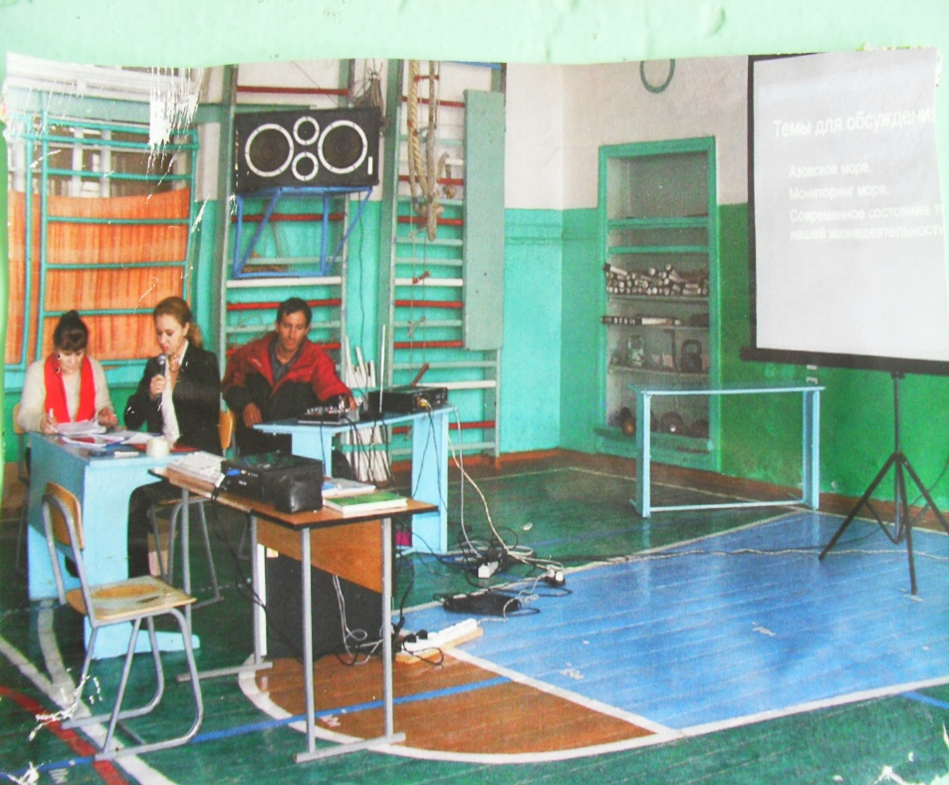
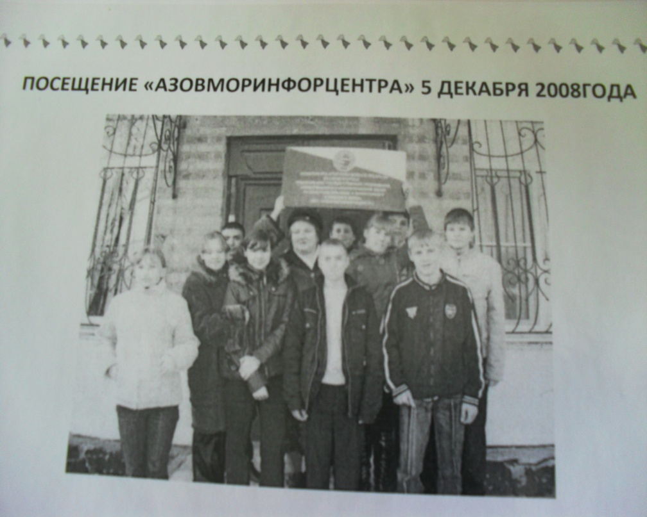
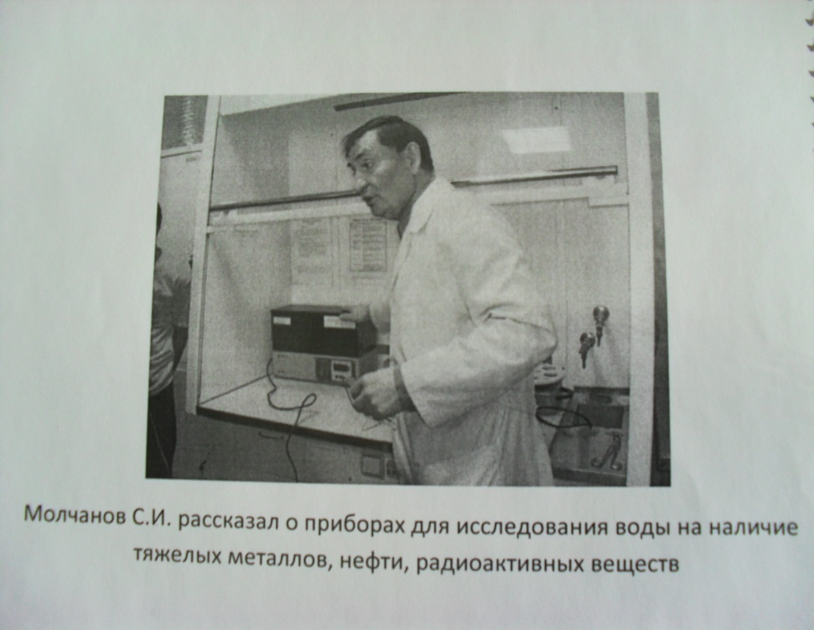
Сотрудничество с ФГУ «Азовморинфорцентром»
Лекция «Азовскому морю –новую жизнь».
Экскурсия по отделам лаборатории провел Молчанов С.И. Он рассказал о приборах для исследования воды на наличие тяжелых металлов, нефти, радиоактивных веществ.

Slide 18
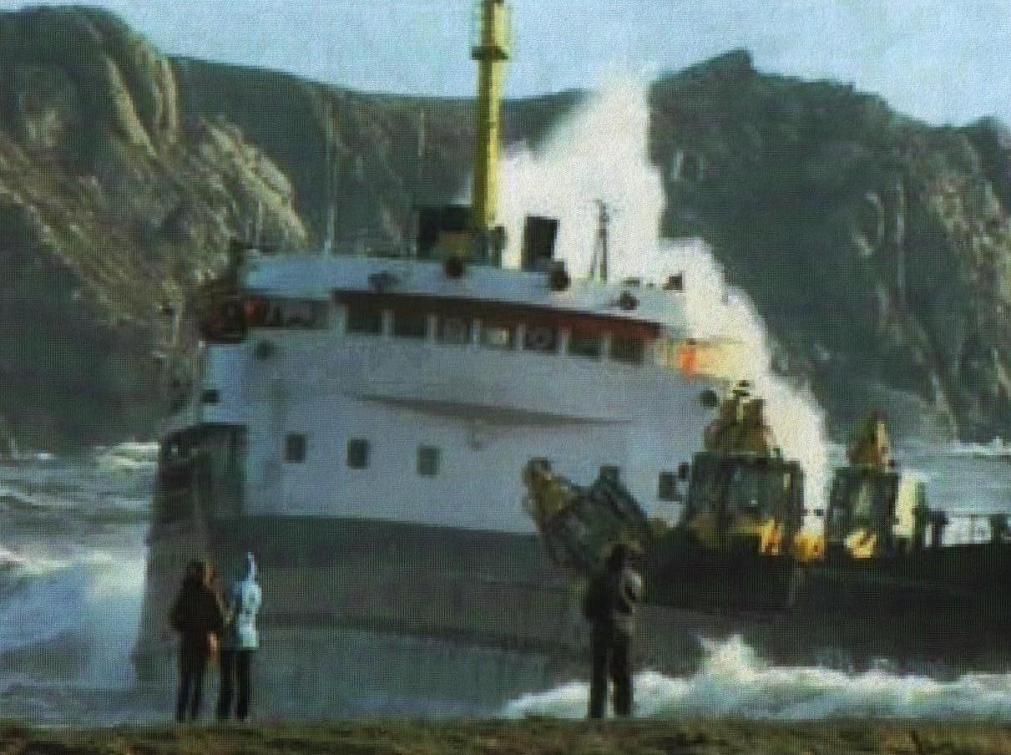
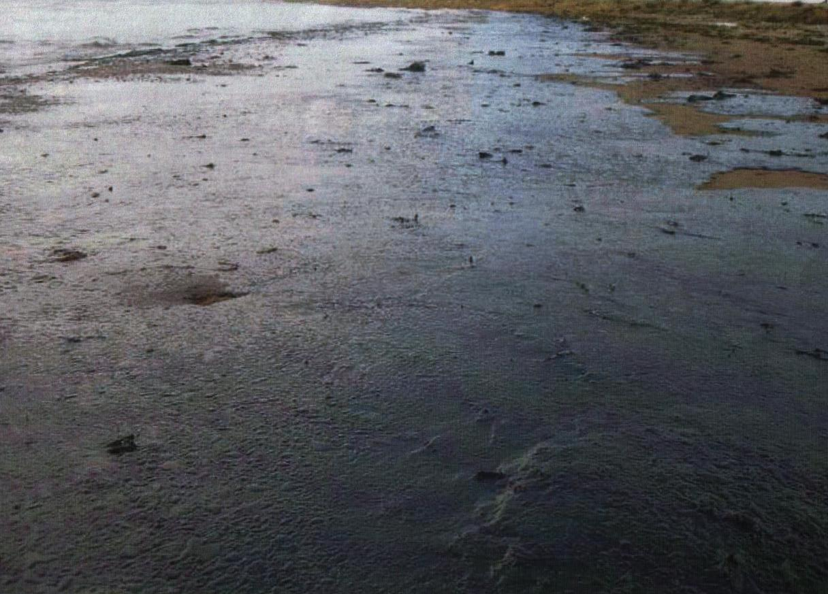
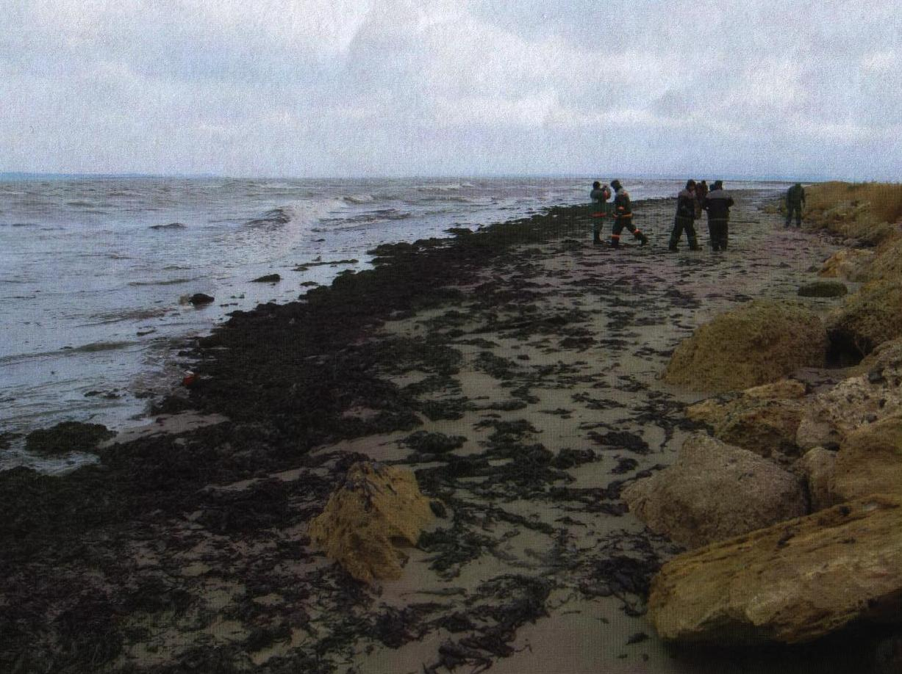
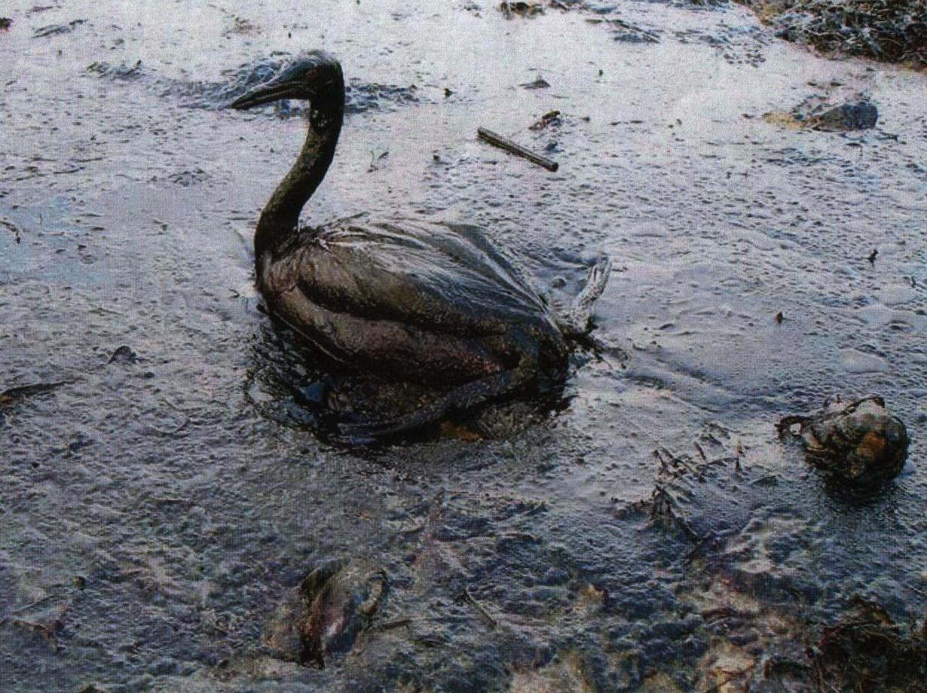
Последствия катастрофы в Керченском проливе 2008 года
1500 тонн мазута и 6800 тонн технической серы попали в воду
Весь берег в мазуте…
Море выбрасывает измазанных нефтепродуктами бакланов
Гибнет рыба…

Slide 19
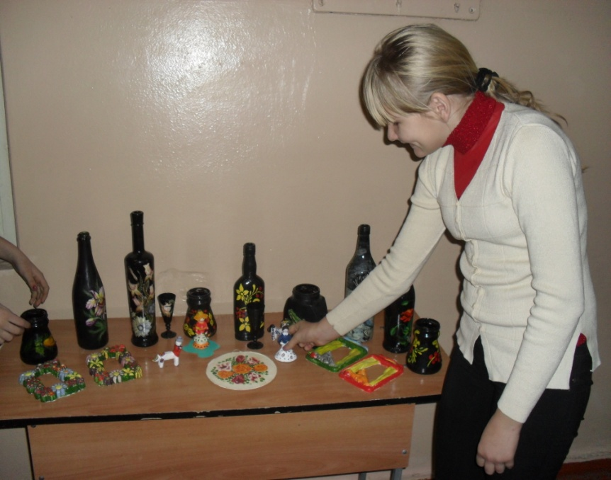
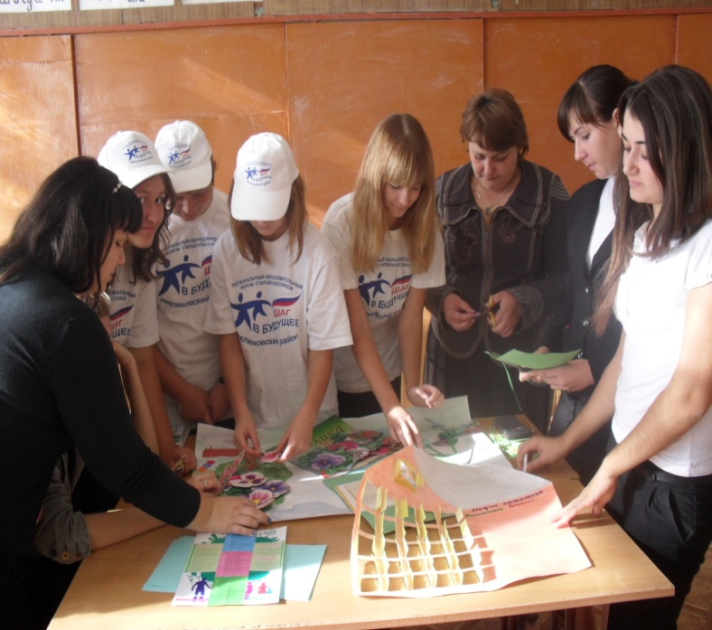
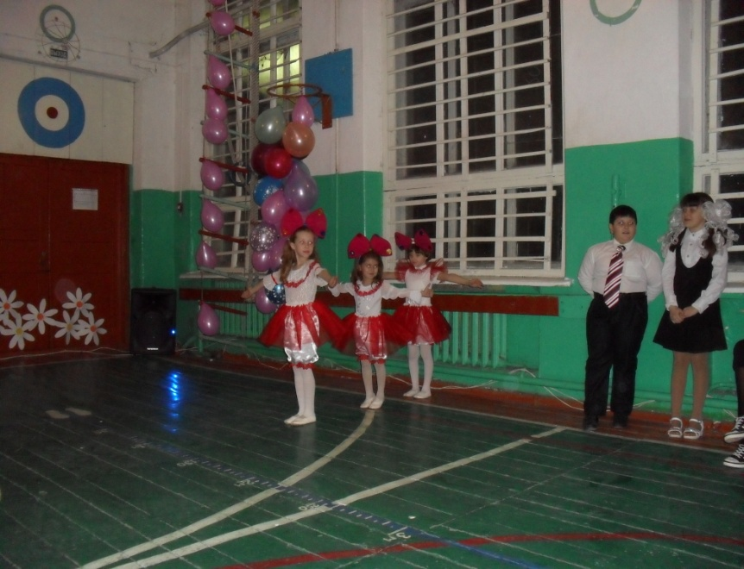
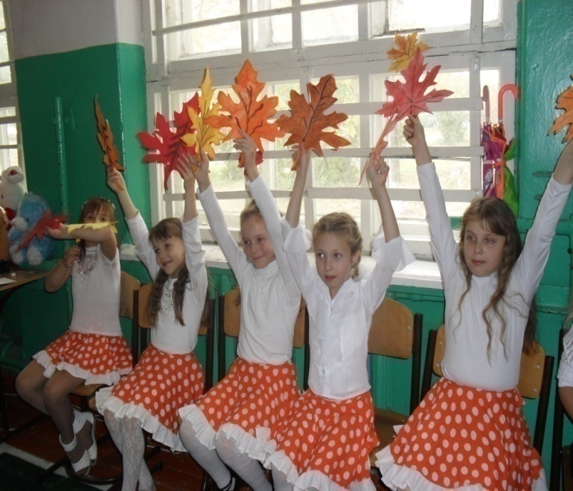
Творческое развитие личности учащихся
Кружок «Декоративно –прикладное творчество»
Школьный форум
Участники вокального кружка
Танцевальная группа «Непоседы»ДК

Slide 20



Наша жизнь
День неизвестного героя
Первая районная спартакиада
«Старты надежд»

Slide 21

Субботник у памятника

Slide 22

Казачьи посиделки

Slide 23


Дети. Родители. Учителя.
День Матери

Slide 24




Школьный образовательный форум
«Шаг в будущее»

Slide 25

Школьный образовательный форум «Шаг в будущее»
Флешмоб

Slide 26


Модульное оригами
Сорокин Михаил

Slide 27

Участие в благотворительных акциях
Подготовка подарков
для воспитанников Детского дома

Slide 28

День древонасаждения

Slide 29
Концепция будущего состояния школы
На будущий период развития педагогический коллектив МБОУ Натальевской СОШ считает важным для себя следующие идеи.
Идея развития.
Основной смысл педагогического процесса - развитие ученика, его творческой индивидуальности в учебно-воспитательном процессе.
Идея творчества.
Для реализации этой идеи в школе создается атмосфера , стимулирующая учащихся к творчеству. Творчество пронизывает их жизнедеятельность.
Идея сотрудничества.
Данная идея основана на партнерских отношениях субъектов. Совместные действия 2-х сторон обеспечивают творческую позицию каждого.
Идея открытости.
Школа открыта для широких социальных связей: с работниками культуры, правоохранительных органов, разными творческими объединениями, спортивными организациями.
Главное направление в развитии МБОУ Натальевской СОШ –это создание целостной воспитательной системы , которая охватывает весь педагогический процесс, объединяя обучение, внеурочную жизнь детей, разнообразную деятельность и общение за пределами школы.

Slide 30


Модель выпускника
1 ступень(начальная школа):
самостоятельность: навыки личной гигиены ,ЗОЖ, навыки общения, самообслуживание, умение понимать особенности своего возраста.
2 ступень (средняя школа)
самоутверждение:
Ответственное отношение к труду, к учебе, патриотизм, умение общаться друг с другом ,управлять своим состоянием, принимать решения , доказывать свою точку зрения , постоять за себя и других.
3 ступень(старшая школа):
самоопределение:
Самостоятельность, нравственная зрелость, высокие духовные потребности, развитые познавательные способности, сформированная мировоззренческая позиция, профессиональная ориентация, готовность к самоопределению, умение адаптироваться в быстроменяющейся жизни, способность найти свое место в социо-культурной среде.

